Slide 1



Slide 2



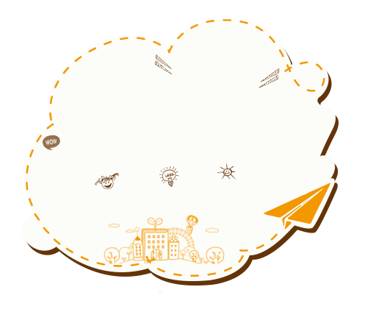

Khởi động

Slide 3

Câu 1. Em gọi anh trai của bố là gì?
Câu 2. Em gọi anh trai của mẹ là gì?
Câu 3. Em gọi chị gái của bố là gì?
Câu 4. Em gọi chị gái của mẹ là gì?

Slide 4
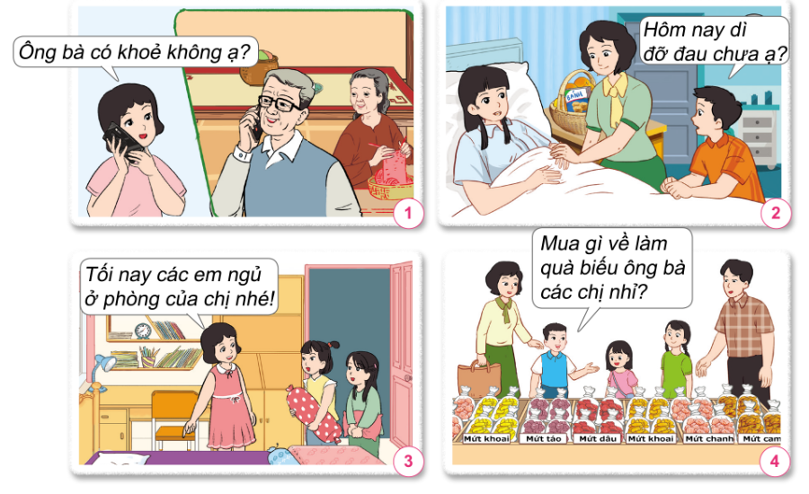
Thứ ba ngày 9 tháng 9 năm 2025
TỰ NHIÊN VÀ XÃ HỘI
Bài 1: HỌ HÀNG NỘI NGOẠI (T2)
1. Tình cảm, sự gắn bó của em với họ hàng nội, ngoại.
* Hãy nói về những việc làm thể hiện tình cảm, sự gắn bó của bạn Hà và bạn An với họ hàng nội ngoại.
Hình 1: Bạn Hà gọi điện hỏi thăm ông bà.
Hình 2: Bạn An thăm dì bị ốm.
Hình 3: Bạn Hà nhường phòng cho các em họ đến chơi nhà.
Hình 4: Bạn An cùng người thân mua quà biếu ông bà.
* Các bạn rất quan tâm và yêu quý họ hàng nội, ngoại.

Slide 5
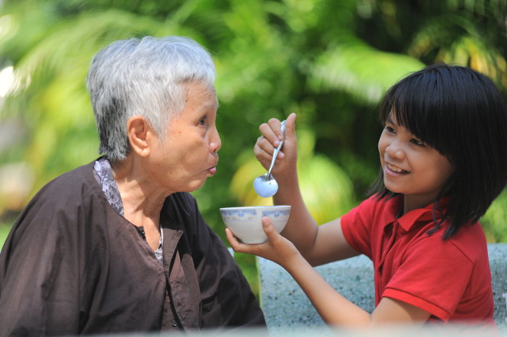
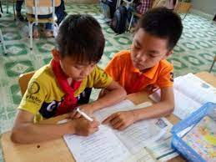
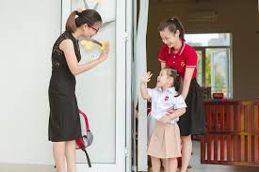
Thứ ba ngày 9 tháng 9 năm 2025
TỰ NHIÊN VÀ XÃ HỘI
Bài 1: HỌ HÀNG NỘI NGOẠI (T2)
2. Chia sẻ những việc em đã làm để bày tỏ tình cảm với họ hàng nội, ngoại.
Hãy cùng chia sẻ trước lớp những việc em đã là để bày tỏ tình cảm sự gắn bó của những người họ hàng nội, ngoại

Slide 6
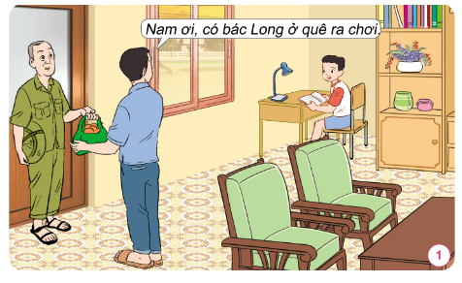
Thứ ba ngày 9 tháng 9 năm 2025
TỰ NHIÊN VÀ XÃ HỘI
Bài 1: HỌ HÀNG NỘI NGOẠI (T2)
3. Xử lí tình huống.
1. Em sẽ ứng xử thế nào nếu là các bạn trong mỗi tình huống dưới đây? Vì sao?
+ Em sẽ chạy ra khoanh tay chào hỏi bác Long, cất mũ, túi cho bác ấy và vào rót nước mời bác Long uống và cùng trò chuyện với bố.

Slide 7

Thứ ba ngày 9 tháng 9 năm 2025
TỰ NHIÊN VÀ XÃ HỘI
Bài 1: HỌ HÀNG NỘI NGOẠI (T2)
3. Xử lí tình huống.
2. Em hãy trao đổi trong nhóm và cùng các bạn đóng vai xử lí tình huống.
+ Em sẽ không xử lý như bạn trong tranh mà em sẽ đồng ý về quê đón giao thừa cùng ông bà. Vì giây phút giao thừa là rất quan trọng nên cả nhà cần phải đoàn viên bên nhau.

Slide 8
Thứ ba ngày 9 tháng 9 năm 2025
TỰ NHIÊN VÀ XÃ HỘI
Bài 1: HỌ HÀNG NỘI NGOẠI (T2)
Hãy yêu quý, quan tâm và giúp đỡ những người họ hàng, nội ngoại của mình các bạn nhé!

Slide 9




Dặn dò
Về nhà xem lại nội dung bài học.
Chuẩn bị bài tiếp theo.

Slide 10


